Slide 1
Byenvni nan Oryantasyon Sèvis Re-Anbochaj ak Evalyasyon Kalifikasyon (RESEA)

Slide 2
Patisipasyon nan Pwogram RESEA
Kisa RESEA ye?
RESEA se yon pwogram federal pou ede kliyan yo retounen travay pi vit, lè yo patisipe nan sèvis re-anbochaj epi yo kontre ak estaf MassHire Career Center la pou diskite objektif rechèch travay.
Kimoun ki seleksyone pou pwogram RESEA an?
Se kliyan k ap resevwa benefis chomaj n ap seleksyone.
Ki benefis ki genyen lè yo seleksyone moun pou pwogram RESEA an?
Yo te seleksyone w pou RESEA pou resevwa sèvis re-anbochaj travay grasa sistèm MassHire Career Center lan. Estaf la pral ede w ak kondisyon Kalifikasyon pou Asirans Chomaj (UI) ou an pou kontinye resevwa benefis UI.

Slide 3
Patisiasyon nan Reyinyon RESEA an
Resevwa lèt DUA pou dat limit reyinyon RESEA yo ak detay pou kontinye kolekte benefis UI yo
Patisipe nan Premye Reyinyon RESEA nan yon delè 3 semèn
__________________________________
Patisipe nan Revizyon RESEA nan 5 semèn
Estaf MassHire pral òganize premye Reyinyon RESEA w lan
Si ou pa prezan nan toulede reyinyon RESEA yo, sa gendwa afekte benefis UI w yo

Slide 4
Kijan nou kapab ede w kontinye resevwa Benefis Asirans Chomaj (UI)
Objektif Jeneral RESEA yo:
Ede w jwenn siksè pandan premye reyinyon fas-a-fas RESEA an ak reyinyon Revizyon RESEA an
Jwenn enfòmasyon konsènan kondisyon RESEA yo pou kapab kontinye kalifye pou UI w yo
Pwograme Premye Reyinyon RESEA ak reyinyon Revizyon RESEA w yo
Entwodiksyon nan sèvis re-anbochaj

Slide 5
Premye Reyinyon RESEA
Revizyon Evalyasyon Bezwen Endividyèl / Plan Aksyon Karyè
Prezantasyon rapid JobQuest (JQ)
Esplikasyon Enfòmasyon Mache Travay (LMI)
Esplikasyon egzijans pou CV a
Revizyon kijan pou ranpli jounal rechèch djòb
Esplikasyon Kesyonè Kalifikasyon pou UI
Sa pou espere pou Premye Reyinyon fas-a-fas RESEA an
Sa pou espere pou Reyinyon Rezivyon RESEA an
5

Slide 6
Evalyasyon Bezwen Endividyèl
Yon Evalyasyon Bezwen Endividyèl (INA) ede w idantifye bezwen espesifik ou yo tankou:
Objektif Re-anbochaj
Sèvis Espesyalize
*Jennjan ak Jenn Adilt
*Veteran yo
3. Opòtinite Posib pou Fòmasyon
4. Referans bay Patnè ak Resous Kominotè

Slide 7
Entwodiksyon nan Sèvis Re-Anbochaj
Plan Aksyon pou Karyè (CAP)
Plan Aksyon pou Karyè RESEA an (CAP) ede kliyan yo nan planifikasyon rechèch travay; sa gen ladann pa egzanp:
Devlope yon plan aksyon pou reyalize objektif anbochaj yo
Asire yon pwogresyon ki reyisi ak finisman plan rechèch travay ou an

Slide 8
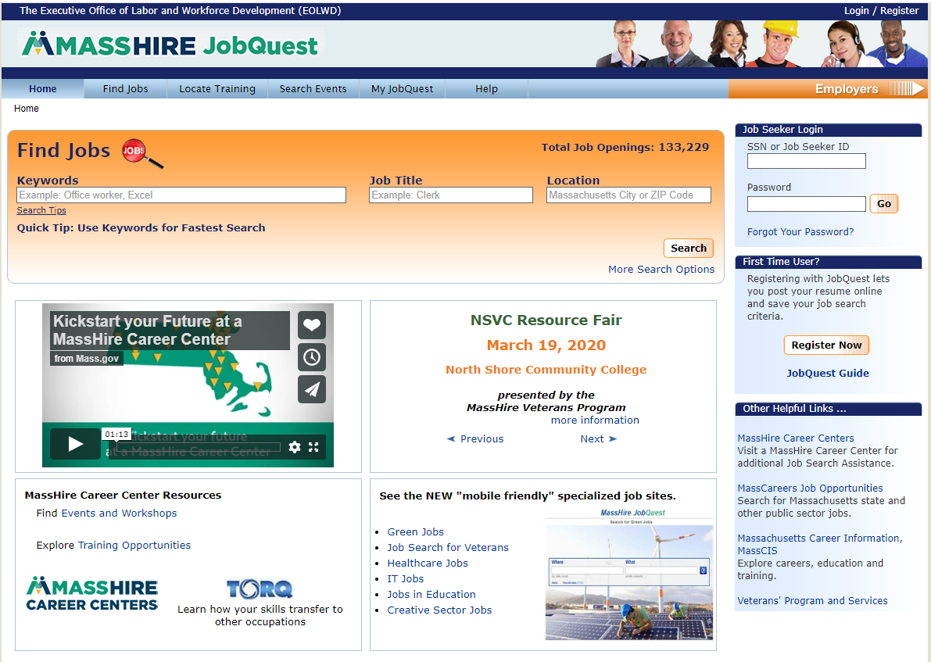
JobQuest (JQ)
Chèche:
Djòb
Lekòl fòmasyon
Evènman
Aksè nan:
My Job Quest
Konekte w
Enskripsyon Itilizatè pou Premye Fwa
Anons Evènman yo

Slide 9
Benefis ki genyen nan JobQuest
Benefis ki genyen nan itilize JobQuest nan Rechèch Travay ou an:
Konpetans ki Koresponn
Djòb ki Koresponn
Telechaje CV
Istwa anbochaj
Rechèch pou pwogram fòmasyon
Rekritman anplwayè
Lokalize evènman tankou kèmès travay
Djòb nan sektè ekoloji

Slide 10
Objektif ki genyen nan Itilize Enfòmasyon Mache Travay (LMI)
Kisa LMI ye?
LMI se rechèch mache travay la pou konprann kikote konpetans ou yo entegre nan mache travay la.
Poukisa mwen ta dwe itilize LMI nan rechèch travay mwen an?
Li reponn kesyon pou ede w pran desizyon ki pi bon, ki baze sou pi bon enfòmasyon.
LMI kapab ede w evalye konesans, konpetans, valè ak enterè w yo pou ede w pandan pwosesis rechèch travay la.

Slide 11
Kesyon LMI Bay Repon pou Yo
Kijan enfòmasyon mache travay (LMI) la kapab ede mwen ak rechèch travay mwen an?
Idantifye konpetans ak enfòmasyon konsènan salè
Chèche konnen ki djòb yo benzwen ak sa yo pa bezwen ankò
Konnen konesans, koneptans ak ladrès ki nesesè pou djòb la
Idantifye pwogram fòmasyon
Re-kòmanse preparasyon
Zouti LMI yo:
MassCIS
O*Net

Slide 12
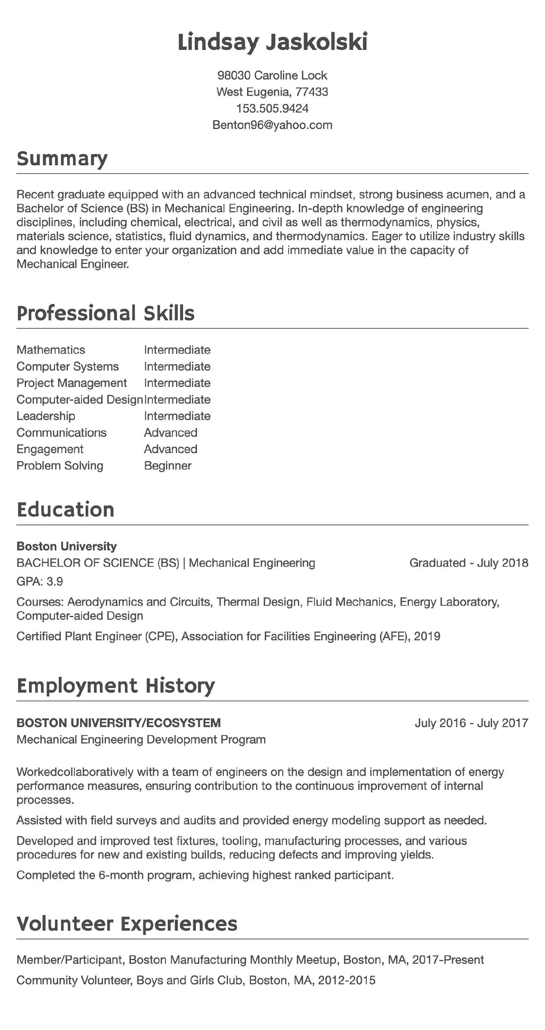
CV a

Slide 13
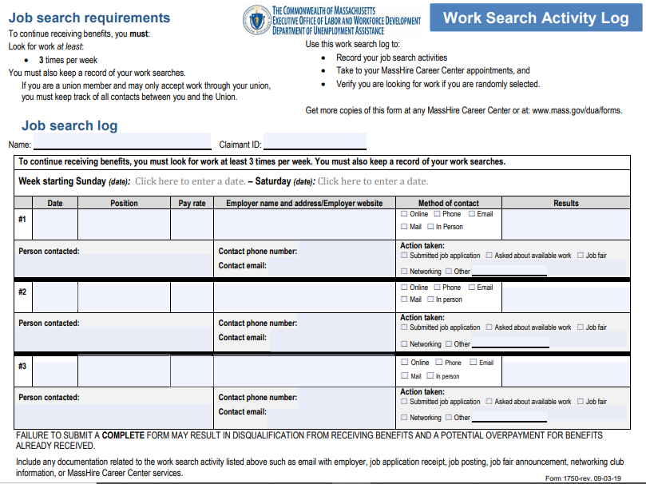
Jounal Aktivite Rechèch Travay

Slide 14
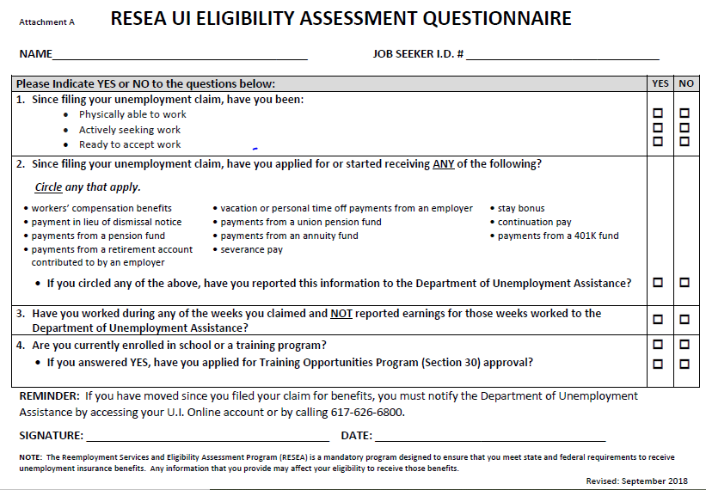
Kesyonè Evalyasyon Kalifikasyon pou UI

Slide 15
Aktivite ak Atelye Travay Sant Karyè a
Evalyasyon yo
Idantifye Konpetans yo
WorkKeys
TORQ
Endikatè Tip Myers-Briggs
CV
Devlopman CV
Premye Paj yo
Rezo
Rezo yo mache
LinkedIn
Rekritman Konpayi
Kèmès djòb (Job Fairs)
Rechèch Travay
Òganize Rechèch Travay ou
Sistèm pou Swiv Moun ki Aplike an
Devlope Fason Ou Prezante w
Sèvi ak Laj ou kòm yon Avantaj
Entèvyou
Reyisi Entèvyou a
Entèvyou nan Telefòn
Negosyasyon Salè

Slide 16
Rezime:
Premye Reyinyon Fas-a-fas RESEA an
Premye Reyinyon RESEA Fas-a-fas la
Repase valè ki genyen nan Enskri nan JobQuest
Repase rezime (CV) oswa prepare pou kreye yo rezime
Prezante jounal rechèch travay ki ranpli pou chak
semèn ou mande benefis UI yo
Repase fèy travay enfòmasyon mache travay (LMI) la
Ranpli Kesyonè Evalyasyon Kalifikasyon pou UI ki ka konplete a
Pwograme yon aktivite Sant Karyè (Sèvis Enterimè)
Pwograme yon Reyinyon Revizyon RESEA
16

Slide 17
Pwochen Etap yo: Aprè Premye Reyinyon RESEA an
Patisipe nan yon Reyinon Revizyon RESEA
Fè nou konnen kilè ou jwenn yon djòb pou nou kapab selebre siksè sa a epi mete bazdone nou an ajou!

Slide 18
Pa bliye, si ou pa patisipe nan 2 reyinyon RESEA w yo, sa pral afekte benefis chomaj ou yo!
Estaf MassHire la ap kontan travay avèk ou!

